Slide 1

Control de formularis
UF2
MP6 – Desenvolupament web en entorn client
CFGS DAW
Professor: Albert Guardiola Escrihuela
ETP Xavier

Slide 2
UF2 – Estructures definides pel programador
PER FER
-Accès a formularis (document.forms[i].name)
-Events focus/blur, mètodes focus/blur
-Event change, input, cut/copy/paste
-Submit event: event handler (preventDefault vs return false)
-Event method
M6 – Desenvolupament web en entorn client
Professor: Albert Guardiola Escrihuela · ETP Xavier

Slide 3

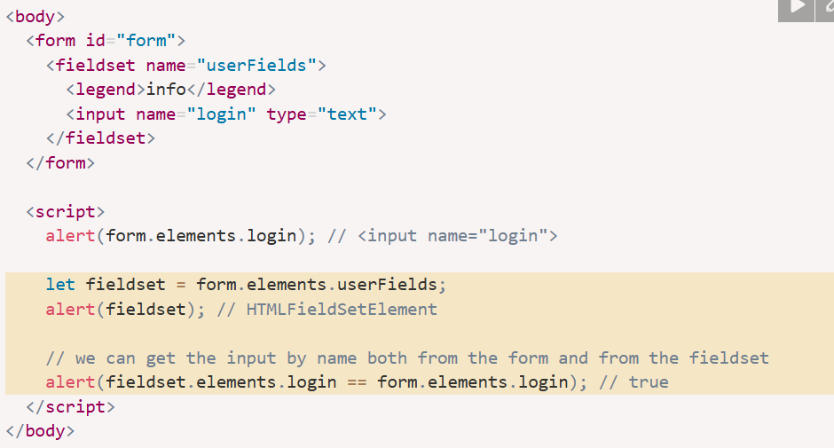
UF2 – Estructures definides pel programador
Accés al formulari
Els fieldsets també estan disponibles com a propietats de elements:
M6 – Desenvolupament web en entorn client
Professor: Albert Guardiola Escrihuela · ETP Xavier

Slide 4
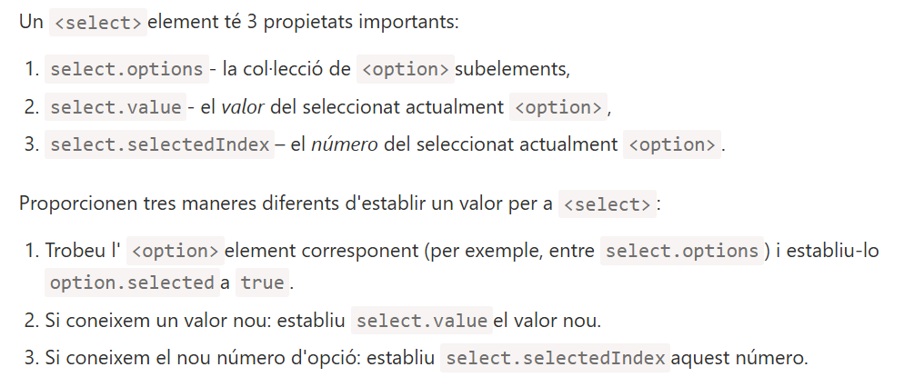
UF2 – Estructures definides pel programador
<select>
M6 – Desenvolupament web en entorn client
Professor: Albert Guardiola Escrihuela · ETP Xavier

Slide 5
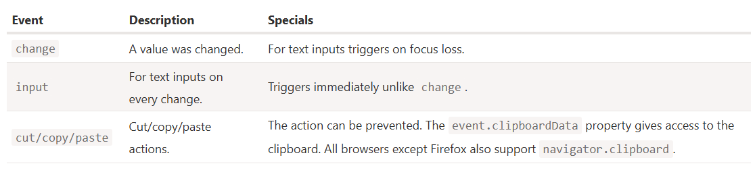
UF2 – Estructures definides pel programador
Events de canvi d’element: focus/blur i focusin/focusout
Events de canvi de valor: change, input, cut/copy/paste
M6 – Desenvolupament web en entorn client
Professor: Albert Guardiola Escrihuela · ETP Xavier

Slide 6
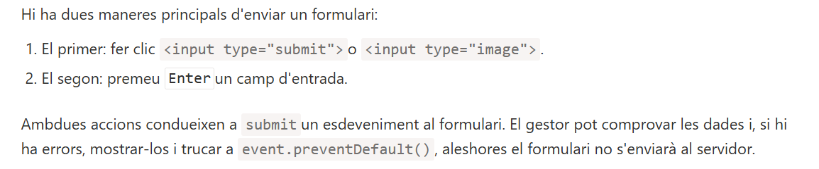
UF2 – Estructures definides pel programador
Events de submit i validació de formulari
M6 – Desenvolupament web en entorn client
Professor: Albert Guardiola Escrihuela · ETP Xavier

